Slide 1
Plantenkennis
IBS SRT
Oefentoets 1
Antwoorden

Slide 2
Davallia bullata Apenpootje
1

Slide 3
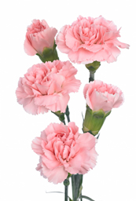
Dianthus (Caryophyllus Groep) Anjer
2

Slide 4
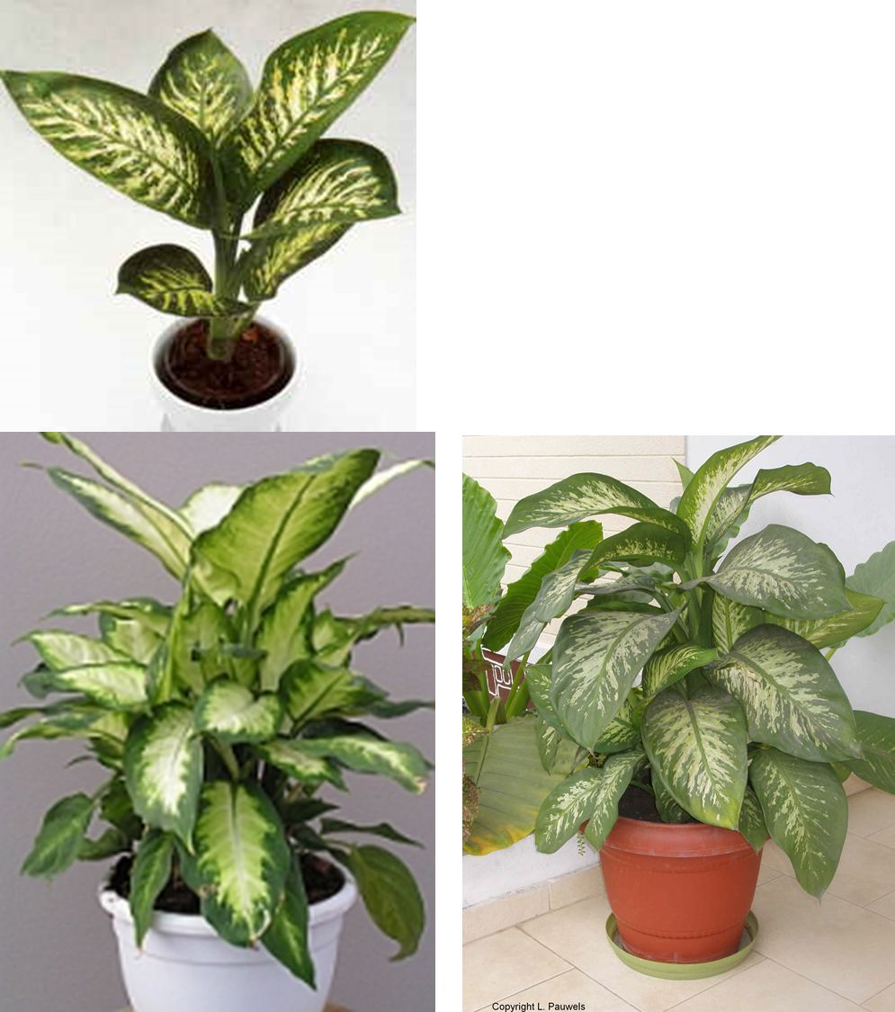
Dieffenbachia seguine -
3

Slide 5
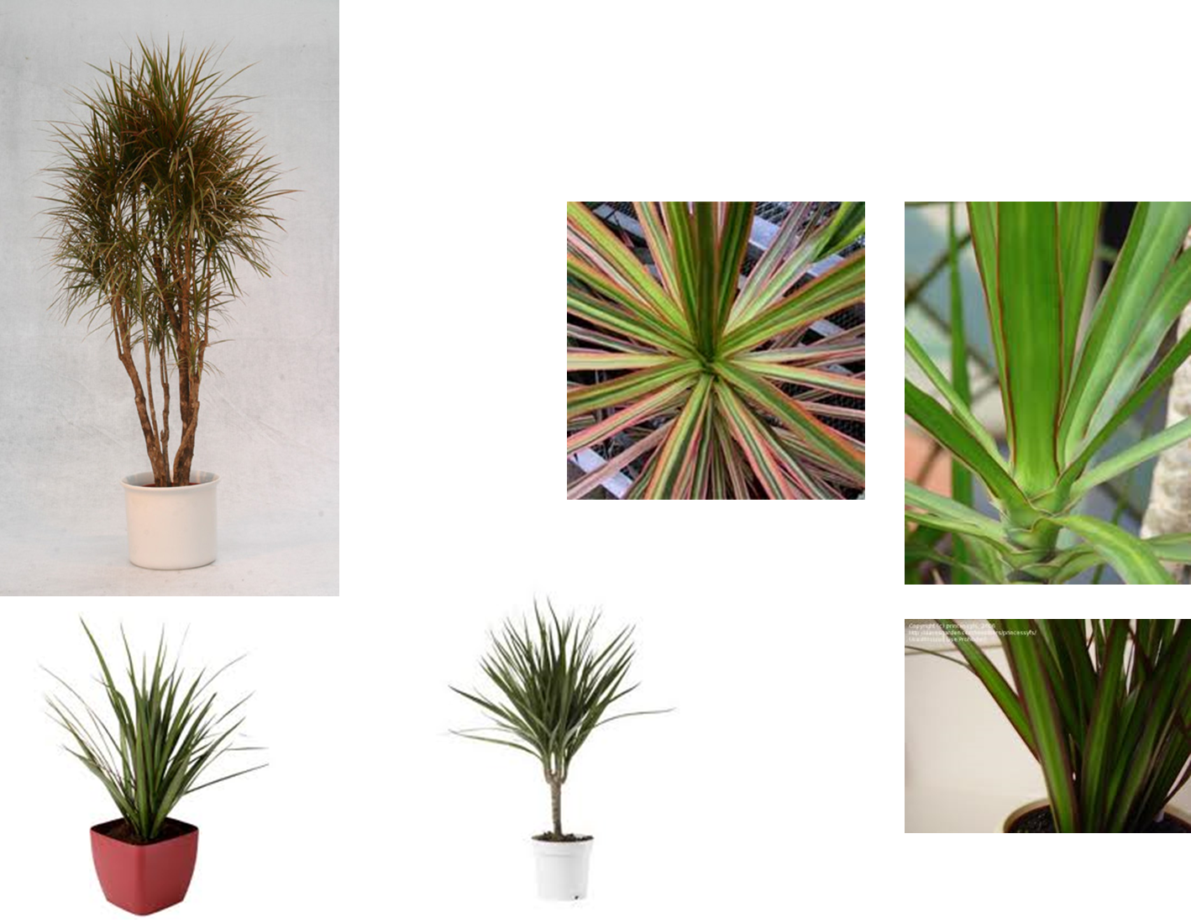
Dracaena marginata Drakenboom
4

Slide 6
Echinacea purpurea Zonnehoed
6

Slide 7
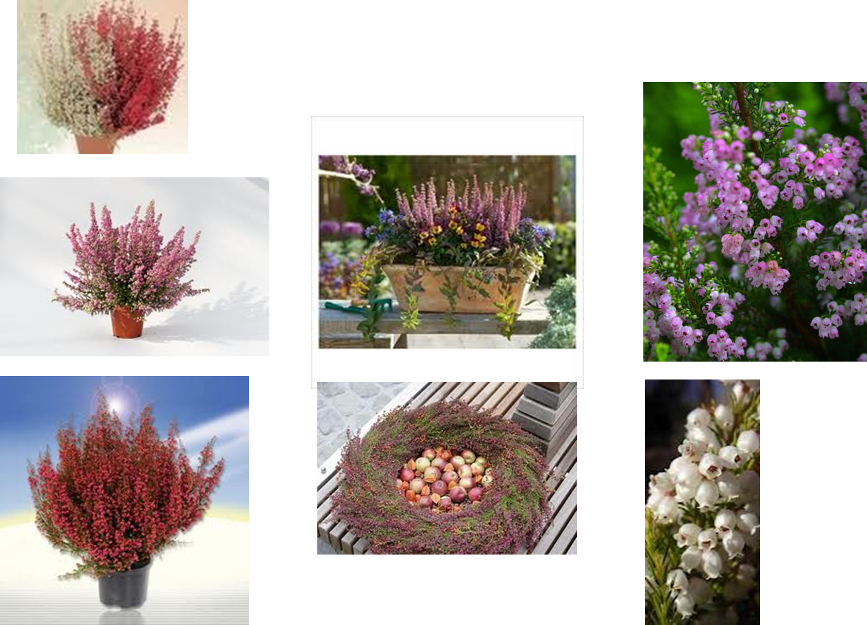
Erica gracilis Dopheide
7

Slide 8
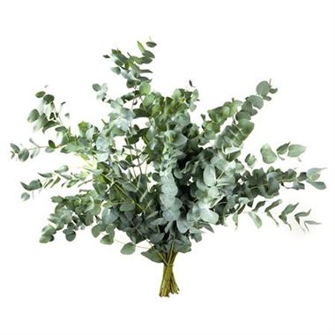
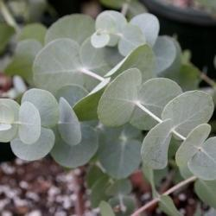
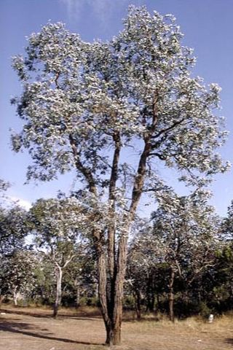
Eucalyptus cinerea Koortsboom, Gomboom
8

Slide 9
Totaal aantal punten = cijfer
1,7

